Slide 1
SD_EX_05 수출오더_표준
사용자 교육 매뉴얼
2013.02.26
NSIS TFT

Slide 2
문서 개정 이력
일자 | 버전 | 적요 | 작성자
2013. 02. 26 | v0.10 | 초안 작성 | 홍진욱 차장
Notes:
1

Slide 3
교육 개요
1
과목 학습 목표
수출오더_표준 프로세스 1) 수출 표준 오더 Sales Order를 등록할 수 있다. 2) 등록된 Sales Order의 Amount Information(원가대비 가격수준)을 확인하고 Proforma Invoice를 출력할 수 있다. 3) Customer로부터 Proforma Invoice confirmation을 받은 후 S/O 보류를 해제할 수 있다. 4) 등록된 Sales Order의 VC report, S/O monitoring report, 재고 조회 Report를 조회할 수 있다.

Slide 4
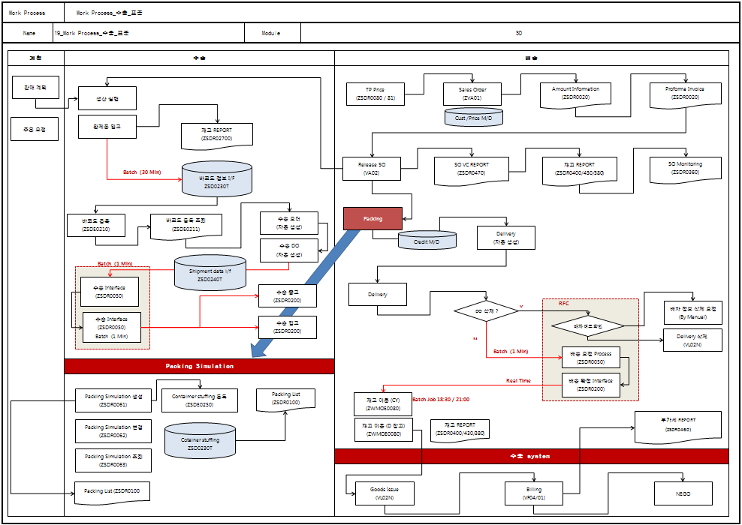
교육 개요
납기관리
2
업무 절차

Slide 5
교육 개요
납기관리
4
단원 구성
No | 단원명 | 관련 Transaction | T-코드
1 | Sales Order 등록 1 | Sales Order Create for VC | ZVA01 / VA01
2 | Proforma Invoice 출력 | Proforma Invoice | ZSDR0020
3 | Sales Order 보류 해제 | 판매 오더 수정 | VA02
4 | Sales Order별 VC 현황 | Sales Order 별 VC 현황 | ZSDR0470
5 | Sales Order 현황 조회 | Sales Order Tracking Monitoring | ZSDR0360
6 | 재고 Report 조회 | On Hand 재고 / 저장위치별 재고 Report | ZSDR0430 / ZSDR0380

Slide 6
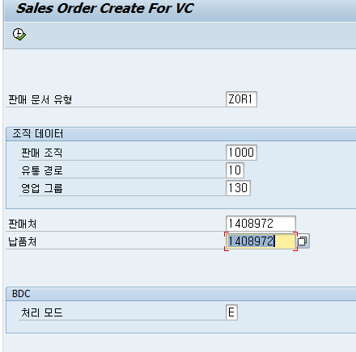
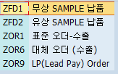
메뉴 경로 | 영업관리 > 판매관리 > 오더관리 > VC오더관리 > ZVA01
트랜잭션 코드 | ZVA01
트랜잭션 명 | Sales Order Create for VC
1. Sales Order 등록 | * Sales Order Create for VC 1) 판매문서 유형 입력 : ZOR1 2) 판매조직 입력 3) 영업그룹 입력 4) 판매처(Sold To Customer) 입력 5) 납품처(Ship To Customer) 입력 6) 를 클릭하여 다음 화면으로 이동
[Memo]
ㅍ

Slide 7
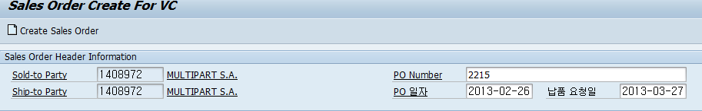
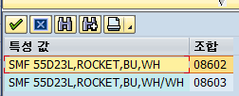
메뉴 경로 | 영업관리 > 판매관리 > 오더관리 > VC오더관리 > ZVA01
트랜잭션 코드 | ZVA01
트랜잭션 명 | Sales Order Create for VC
 | * Sales Order Create for VC – 오더 내역 입력 1) 바이어 PO Number 입력 2) PO 일자 입력 3) 납품 요청일 입력 4) Buyer 형명 입력 : 제품코드 : VC가 1:1이면 VC내역을 자동적으로 가져오고 1:N인 경우에는 팝업창이 뜨면 VC 특성값을 선택한다. 5) 오더 수량 입력
[Memo] 생산지시사항은 Customer Material Info상에 입력한 내용이며 변경 필요시 Customer Material Info에서 변경하거나 S/O 품목 데이터의 텍스트 탭 지시 내역에서 변경(해당 오더에만 적용 됨) 가능하다.

Slide 8
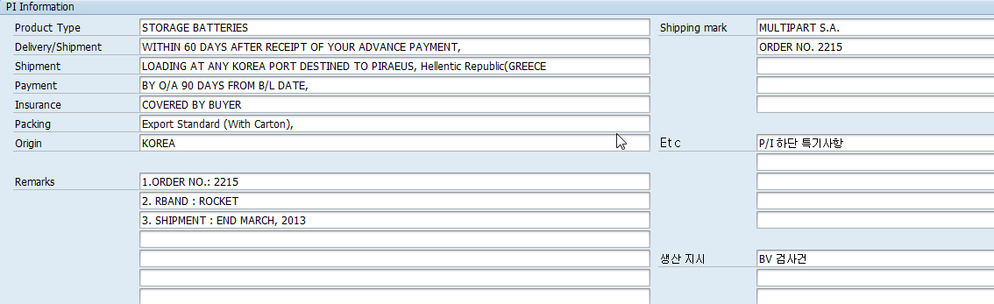

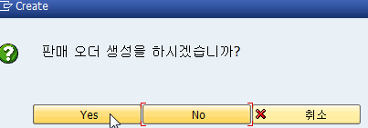
메뉴 경로 | 영업관리 > 판매관리 > 오더관리 > VC오더관리 > ZVA01
트랜잭션 코드 | ZVA01
트랜잭션 명 | Sales Order Create for VC
 | 6) PI Information 내용 입력(기존 입력 내용과 동일) (이전 마지막 오더 입력 내용이 그대로 copy됨) 7) Create Sales Order를 클릭하고 팝업창이 뜨면 Yes를 클릭 => 판매오더 생성(VA01) 화면으로 이동한다.
[Memo]

Slide 9
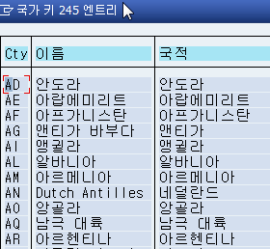
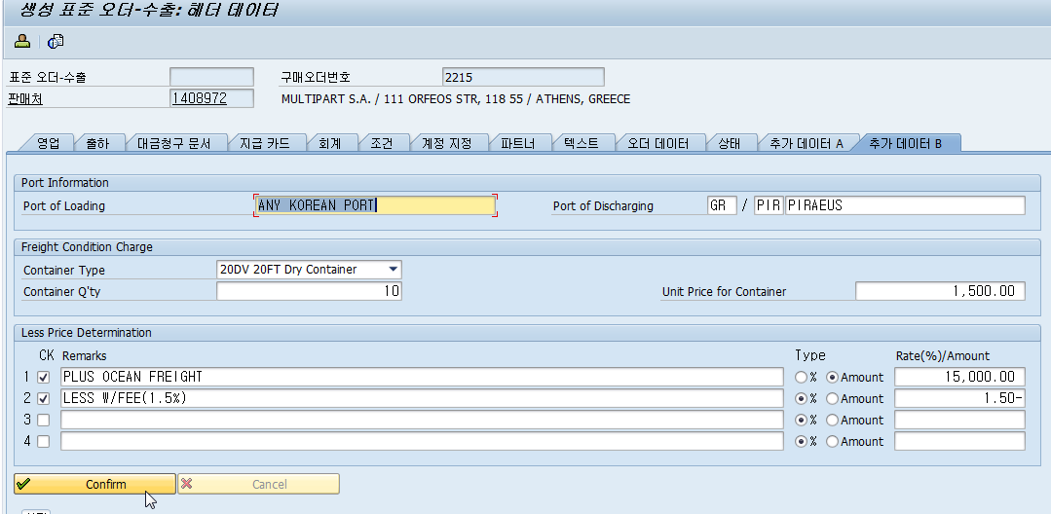
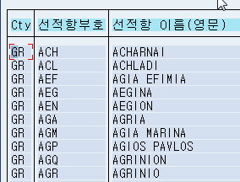
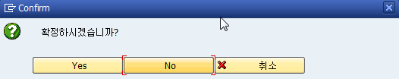
메뉴 경로 | 영업관리 > 판매관리 > 오더관리 > VA01
트랜잭션 코드 | VA01
트랜잭션 명 | 판매 오더 생성
2. 판매 오더 생성 | * 판매 오더 생성 – 추가데이터 B 등록 1) Port of Discharging 입력 : 국가 & 도착항 선택 or 입력 - 수출면허 진행시 관세청으로 EDI 전송되는 내역이므로 관세청 ISO 코드(국가 2자리수, 도착항 3자리수)를 입력해야 한다. 2) Freight Condition Charge 입력 Sales Order가 다수의 컨테이너 분량이고 P/I하단에서 운임을 add하는 경우 청 컨테이너 수량과 컨테이너당 운임을 기재한다. 3) P/I 하단의 LESS 항목을 입력한다(기존과 동일) 4) Confirm을 클릭, 팝업창이 뜨면 Yes를 클릭 => 조건탭으로 이동된다.
[Memo]

Slide 10
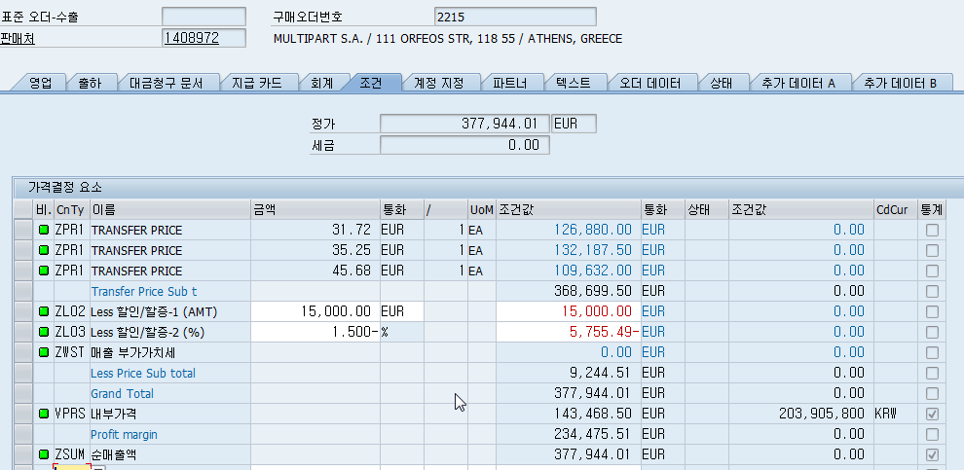
메뉴 경로 | 영업관리 > 판매관리 > 오더관리 > VA01
트랜잭션 코드 | VA01
트랜잭션 명 | 판매 오더 생성
 | * 판매 오더 생성 - 조건 1) Less 항목 제대로 입력 되었는지 확인한다. 2) 파트너 탭을 클릭하여 이동한다.
[Memo]

Slide 11
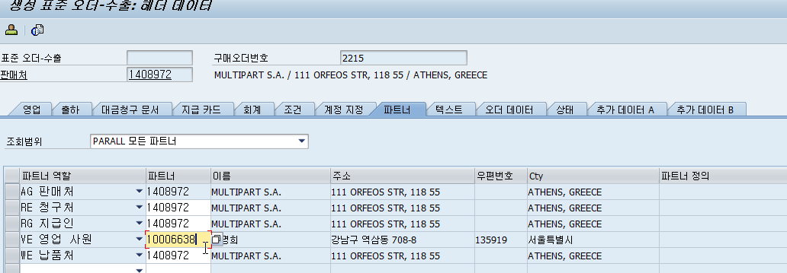
메뉴 경로 | 영업관리 > 판매관리 > 오더관리 > VA01
트랜잭션 코드 | VA01
트랜잭션 명 | 판매 오더 생성
 | * 판매 오더 생성 - 파트너 하나의 Sold To Customer를 Ship To Customer별로 여러 영업사원이 담당하고 있는 경우 대표 영업사원이 입력됨 => 영업사원 파트너 항목에 영업 담당자 사번을 입력하여 영업사원을 변경한다.
[Memo]

Slide 12
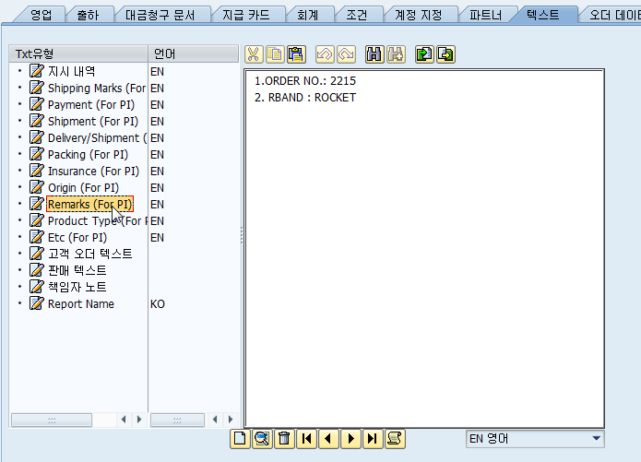
메뉴 경로 | 영업관리 > 판매관리 > 오더관리 > VA01
트랜잭션 코드 | VA01
트랜잭션 명 | 판매 오더 생성
 | * 판매 오더 생성 - 텍스트 ZVA01의 PI Information상에 입력하였던 내용을 Txt유형별로 확인한다(내용 변경 가능)
[Memo]

Slide 13
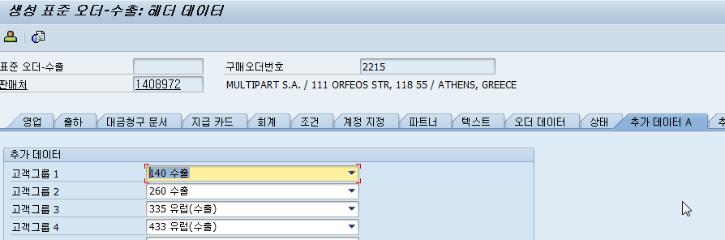
메뉴 경로 | 영업관리 > 판매관리 > 오더관리 > VA01
트랜잭션 코드 | VA01
트랜잭션 명 | 판매 오더 생성
 | * 판매 오더 생성 – 추가 데이터 A Customer Master data상의 추가데이터 고객그룹을 확인한다. 고객그룹 1 : 수출 고객그룹 2 : 수출 고객그룹 3 : Sold To Customer 기준 지역 고객그룹 4 : Ship To Customer 기준 지역
[Memo]

Slide 14
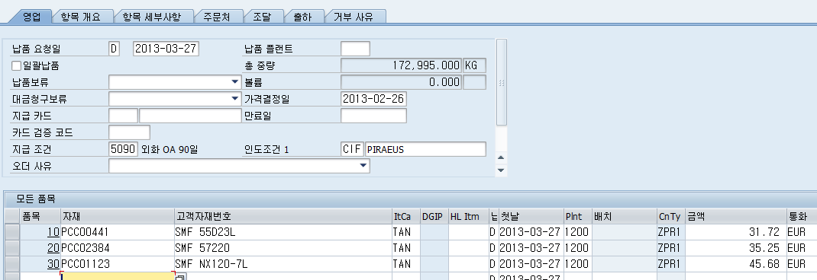
메뉴 경로 | 영업관리 > 판매관리 > 오더관리 > VA01
트랜잭션 코드 | VA01
트랜잭션 명 | 판매 오더 생성
 | * 화면 상단의 을 클릭하여 영업탭으로 이동한다. 1) 지급조건 확인 2) 인도조건 확인 : 인도조건이 Customer Master data 상의 입력 내용과 다른 경우 변경한다(도착지가 여러 곳인 경우) 3) Plant 확인(1200 – 광주 / 1300 – 창원), 필요시 변경 4) 금액 (단가) & 통화가 제대로 입력되어 있는지 확인 다수의 통화를 사용하는 거래선(예 : USD & EUR)의 경우 Customer Master에 대표통화를 등록하고 필요시 오더에서 변경한다.
[Memo]

Slide 15
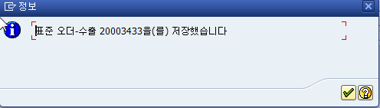
메뉴 경로 | 영업관리 > 판매관리 > 오더관리 > VA01
트랜잭션 코드 | VA01
트랜잭션 명 | 판매 오더 생성
 | * 화면 상단의 저장을 클릭한다. * 생성된 Order Number를 확인한다.
[Memo]

Slide 16
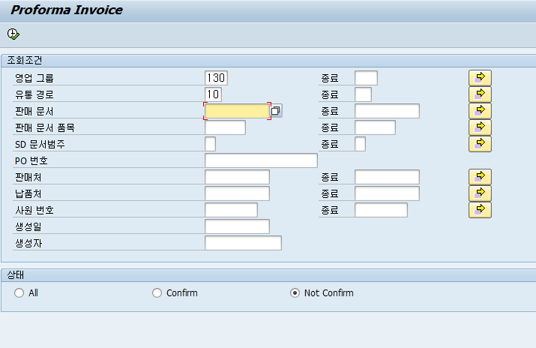
메뉴 경로 | 영업관리 > 판매관리 > 오더관리 > ZSDR0020
트랜잭션 코드 | ZSDR0020
트랜잭션 명 | Proforma Invoice
3. Proforma Invoice 출력 | * Proforma Invoice – 조회 조건 입력 1) 필수 입력 사항 : 영업 그룹(영업팀) & 유통 경로 2) 판매문서(Sales Order number), 판매처, 납품처등의 조회조건을 입력한다. 3) 상태를 선택한다. 4) 을 클릭하여 조회화면으로 이동한다.
[Memo]
ㅍ

Slide 17
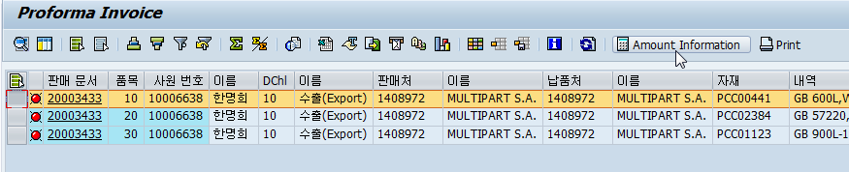
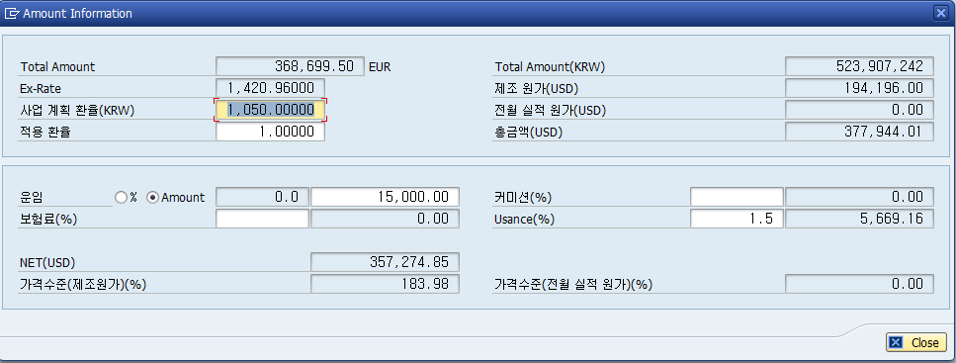
메뉴 경로 | 영업관리 > 판매관리 > 오더관리 > ZSDR0020
트랜잭션 코드 | ZSDR0020
트랜잭션 명 | Proforma Invoice
 | * Profirma Invoice의 Price Information(가격수준) 확인 및 Proforma Invoice 출력 1) 판매문서(Sales Order number)를 선택한 후 Amount Information을 클릭한다 2) 팝업창이 뜨면 적용환율(USD대비), 운임등 제비용을 입력하여 제조원가 대비, 전월 실적 원가 대비 가격수준을 확인한다.
[Memo]

Slide 18
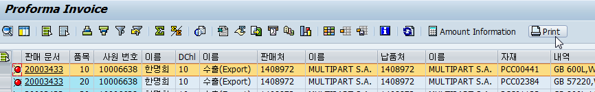
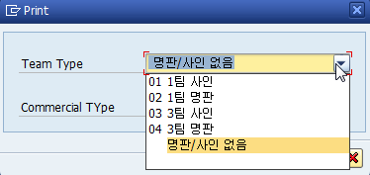
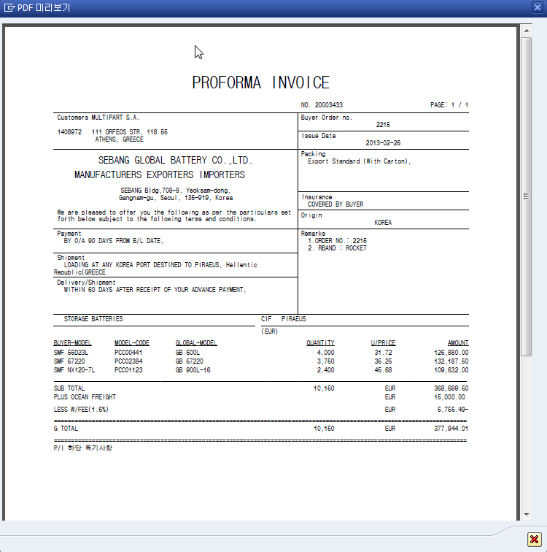

메뉴 경로 | 영업관리 > 판매관리 > 오더관리 > ZSDR0020
트랜잭션 코드 | ZSDR0020
트랜잭션 명 | Proforma Invoice
 | * Print를 클릭, 팝업창이 뜨면 Team Type, Commercial type을 선택한 후 을 클릭하면 Proforma Invoice가 PDF file로 생성된다. * 저장 또는 출력한다.
[Memo]

Slide 19
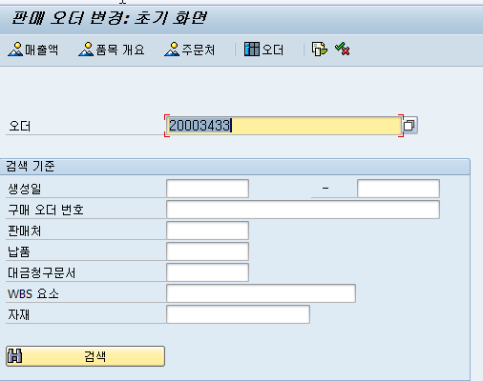
메뉴 경로 | 영업관리 > 판매관리 > 오더관리 > VA02
트랜잭션 코드 | VA02
트랜잭션 명 | 판매 오더 수정
4. Sales Order 보류 해제 | * 판매 오더 변경 : 초기 화면 고객으로부터 Proforma Invoice에 대한 승인을 받으면 Sales Order 보류를 해제한다. 1) Sales Order number 입력한 후 Enter.
[Memo]

Slide 20
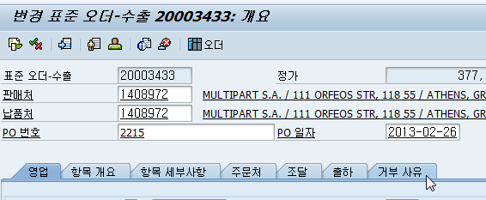

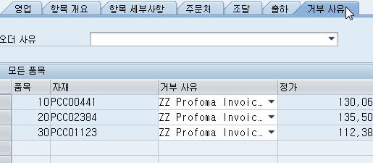
메뉴 경로 | 영업관리 > 판매관리 > 오더관리 > VA02
트랜잭션 코드 | VA02
트랜잭션 명 | 판매 오더 수정
 | * 거부사유 탭을 클릭 최초 Sales Order 생성 후 저장시 거부사유 항목에 ZZ Proforma Invoice confirmation by customer이 지정되어 있다. 하단의 모두 선택을 클릭
[Memo]

Slide 21
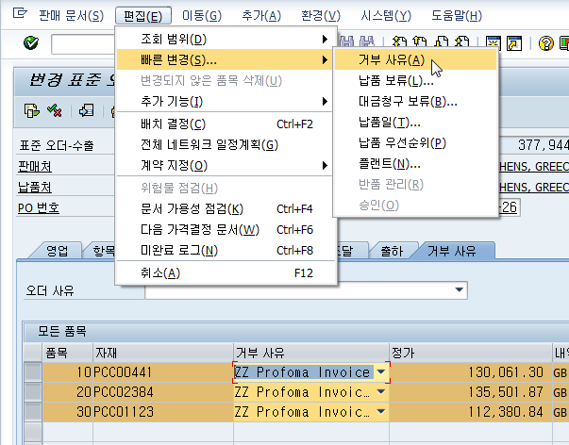
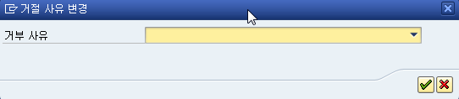
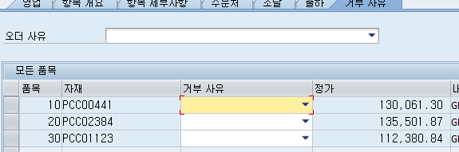
메뉴 경로 | 영업관리 > 판매관리 > 오더관리 > VA02
트랜잭션 코드 | VA02
트랜잭션 명 | 판매 오더 수정
 | * 상단 매뉴의 편집(E) > 빠른 변경(S) > 거부 사유(A)를 선택. * 거부 사유를 해제하고 를 클릭한 후 거부사유가 해제된 것을 확인한 후 저장한다. => 생산으로 S/O가 release 됨.
[Memo]

Slide 22
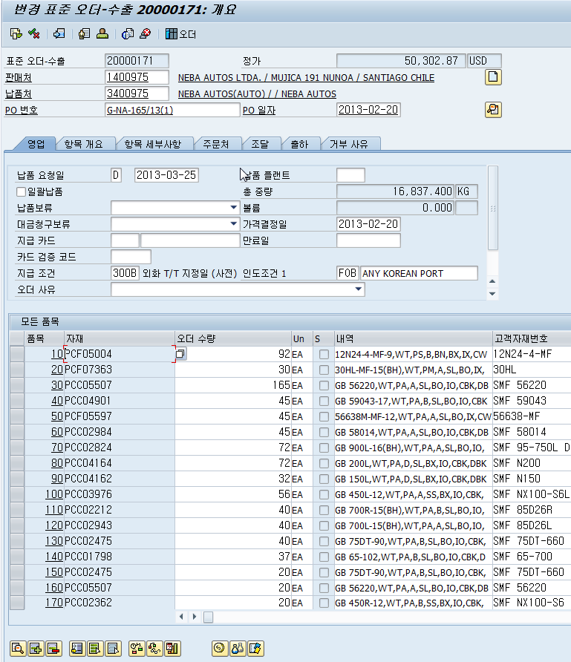
메뉴 경로 | 영업관리 > 판매관리 > 오더관리 > VA02
트랜잭션 코드 | VA02
트랜잭션 명 | 판매 오더 수정
 | * 오더 변경 1) 고객으로부터 Proforma Invoice에 대한 승인을 받기 전(S/O 보류 상태)에는 변경 가능하다. ▷거부사유를 해제하고 변경하면 되며, 고객 승인을 받은 후(변경 P/I 에 대한 승인) 관련 S/O를 생산에 release 해야 되는 경우 다시 거부 사유에 “ZZ Proforma Invoice confirmation by customer”를 지정하고 저장한다. 2) S/O 보류 해제 후 변경해야 할 경우 관련 제품 생산 계획 확정 전에는 변경 가능하다. 변경 내역을 반드시 공장 생산 계획 담당에게 통보해야 한다 관련 제품 생산 계획 확정 후에는 반드시 공장 생산 계획 담당과 협의 후 진행해야 한다. ▶▶ 생산 진행 단계별 sales order 변경 Process guide Line 참조
[Memo]

Slide 23
생산 진행 단계별 sales order 변경 Process guide Line
Case | 생산 단계 | 처리 방안 |  | System Message
수량 변경 | 생산 계획 확정 전 | Sales order 변경 가능
 | 생산 계획 확정 | [변경 합의 Process 를 통해서 변경] | Step I : PP/ MM 협의 | Sales order 변경 시 system Warning 처리
 |  |  | Step II : SO 변경
 |  |  | Step III : 생산 계획 Order 변경 / 확정
 |  |  | Step IV : 생산 order 확정
 | POP 작업 지시 |  | Step I : PP / MM 협의 | Sales order 변경 시 system Warning 처리
 |  |  | Step II : SO 변경
 |  |  | Step III : 생산 계획 Order 변경 / 확정
 |  |  | Step IV : MM 업체와 납기 일정 조정
 |  |  | Step V : 생산 order 확정
 | POP 작업 시작 |  | Step I : PP & MM 협의 | Sales order 변경 시 system Warning 처리 Sales Order rejection 처리시 Warning
 |  |  | Step II : 생산 진행 현황 파악 ** 일단 조립 라인에 투입된 제품에 대해서는 수량에 관계 없이 생산 진행 함
 |  |  | Step III : 생산 진행 여부 결정 * 조립 완료 후에는 생산 완료 까지 진행 * 조립 중 단계의 경우 에는 전량 완료 할지 생산을 중단 할지 판단 * 재고로 입고 수량에 대해서는 영업에서 책임 지고 판매 하며 일부 생산 하는 경우 일부 생산 품에 대해서 책임
 |  |  | Step IV : SO 변경 * 잔량 처리 방안 협의 후, sales order 수량 조정 후 생산 order 완료 처리 * 잔량 수량 만큼 sales order 신규 Item 을 생성 하여 rejection 처리
 |  |  | Step V : POP 수량 변경 처리
 |  |  | Step VI: 투입 예정 원부자재 재고화.
 | POP 작업 종료 | Sales order 변경 불가 |  | Sales Order 변경 수량에 대해 Rejection처리
 | 완제품 입고

Slide 24
생산 진행 단계별 sales order 변경 Process guide Line
Case | 생산 단계 | 처리 방안 |  | System Message
업체 변경 | 생산 계획 확정 전 | Sales order 변경 가능
 | 생산 계획 확정 | [변경 합의 Process 를 통해서 변경] | Step I : PP/ MM 협의 | Sales order 변경 시 system Warning
 | POP 작업 지시 |  | Step II : SO 변경
 | POP 작업 시작
 |  |  | Step III : 생산 계획 Order 변경 / 확정
 | POP 작업 종료 | Sales order 변경 불가 * 생산된 제품에 대해서는 대체 order로 판매 진행 |  | Sales Order 변경 수량에 대해 Rejection처리
 | 완제품 입고
제품 변경 | 생산 계획 확정 전 | Sales order 변경 가능 |  | Sales order 변경 시 system Warning
 | 생산 계획 확정 | Sales order 변경 불가
 | POP 작업 지시
 | POP 작업 시작
 | POP 작업 종료
 | 완제품 입고 | Sales order 변경 불가 * 생산된 제품에 대해서는 대체 order로 판매 진행 * 생산 완료 후 rework process 를 통해 제품 변경 처리
VC 변경 | 생산 계획 확정 전 | Sales order 변경 가능 |  | Sales order 변경 시 system Warning
 | 생산 계획 확정 | Sales order 변경 불가
 | POP 작업 지시
 | POP 작업 시작
 | POP 작업 종료
 | 완제품 입고 | Sales order 변경 불가 * 생산된 제품에 대해서는 대체 order로 판매 진행

Slide 25
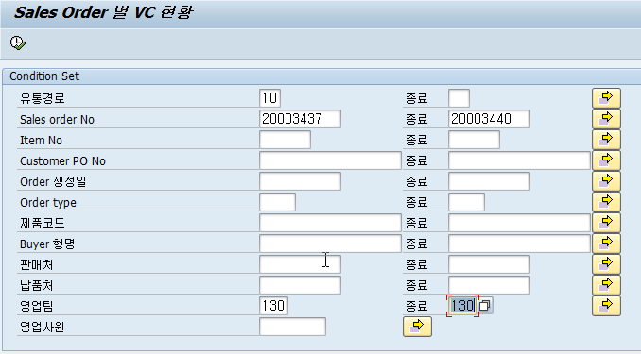
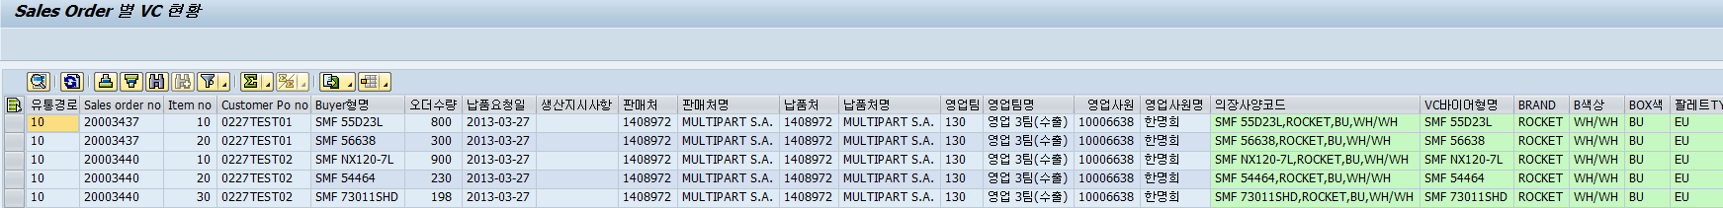
메뉴 경로 | 영업관리 > 판매관리 > 오더관리 > VC오더관리 > ZSDR0470
트랜잭션 코드 | ZSDR0470
트랜잭션 명 | Sales Order 별 VC 현황
5. Sales Order 별 VC 현황 | * Sales Order 별 VC 현황 조회 필수 입력 조항 : 유통경로, 영업팀 그 외 조건들을 입력한 후 을 클릭하여 조회한다 * Sales Order 별 VC 내역을 확인한다.
[Memo]
ㅍ

Slide 26
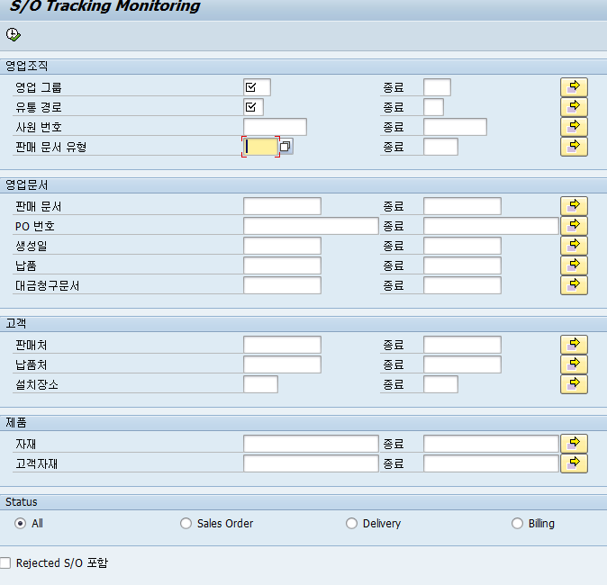
메뉴 경로 | 영업관리 > 판매관리 > 오더관리 > ZSDR0360
트랜잭션 코드 | ZSDR0360
트랜잭션 명 | Sales Order Tracking Monitoring
6. Sales Order 현황 조회 | * Sales Order Tracking Monitoring 필수 입력 조항 : 영업그룹(영업팀), 유통경로 그 외 조건들을 입력한 후 을 클릭하여 조회한다
[Memo]

Slide 27
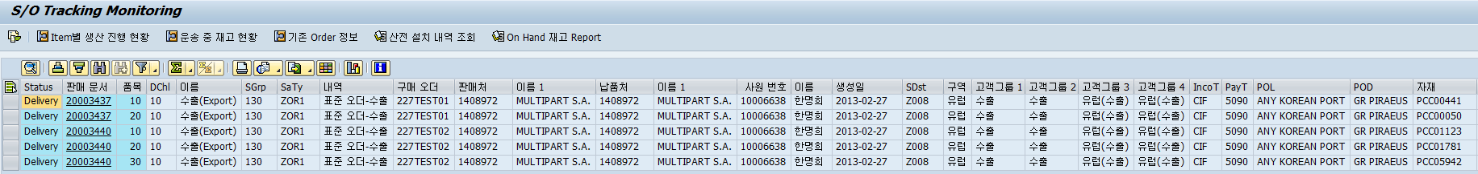
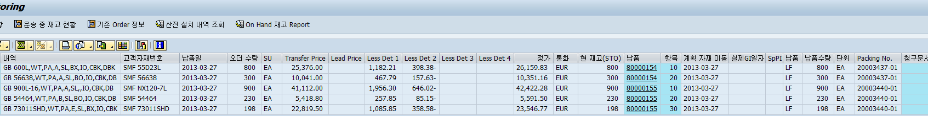
메뉴 경로 | 영업관리 > 판매관리 > 오더관리 > ZSDR0360
트랜잭션 코드 | ZSDR0360
트랜잭션 명 | Sales Order Tracking Monitoring
 | * Sales Order Tracking Monitoring * Sales Order 진행 현황을 조회한다.
[Memo]

Slide 28
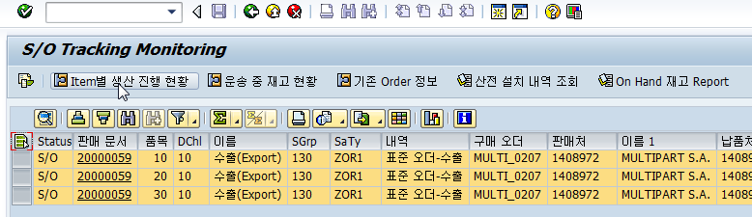
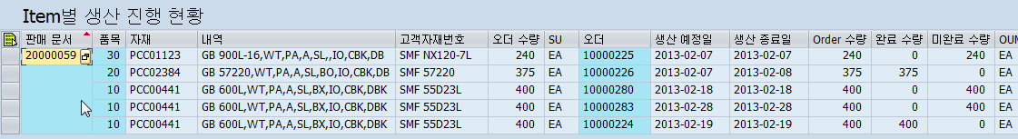
메뉴 경로 | 영업관리 > 판매관리 > 오더관리 > ZSDR0360
트랜잭션 코드 | ZSDR0360
트랜잭션 명 | Sales Order Tracking Monitoring
 | * Item별 생산 진행 현황 조회 조회할 라인을 선택한 후 Item별 생산 진행 현황을 클릭하여 생산 진행 현황을 조회한다. (생산 계획이 잡힌 제품만 조회 가능)
[Memo]

Slide 29
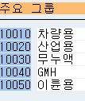
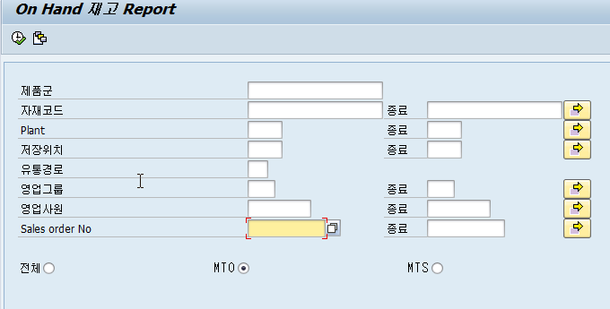
메뉴 경로 | 영업관리 > Report > 재고관리 > ZSDR0430 / ZSDR0380
트랜잭션 코드 | ZSDR0430 / ZSDR0380
트랜잭션 명 | On Hand 재고 Report / 저장위치별 재고 Report
7. 재고 Report 조회 | * On Hand 재고 Report – ZSDR0430 필수 입력 조항 : 제품군 or 자재코드 그 외 조건들을 입력한 후 을 클릭하여 조회한다
[Memo]

Slide 30
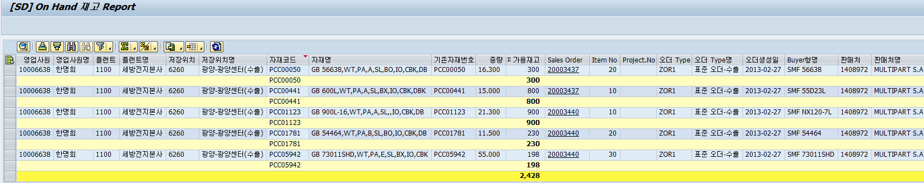
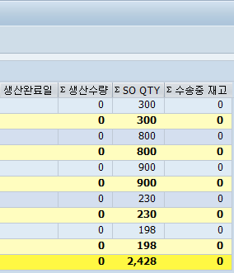
메뉴 경로 | 영업관리 > Report > 재고관리 > ZSDR0430 / ZSDR0380
트랜잭션 코드 | ZSDR0430 / ZSDR0380
트랜잭션 명 | On Hand 재고 Report / 저장위치별 재고 Report
 | * On Hand 재고 Report – ZSDR0430 * On Hand 재고 현황을 조회한다.
[Memo]

Slide 31
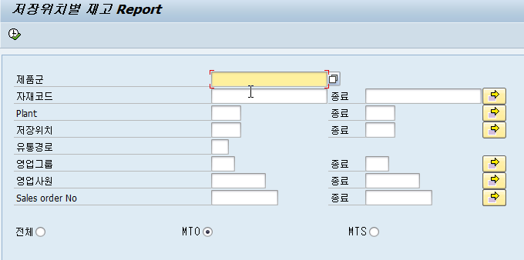
메뉴 경로 | 영업관리 > Report > 재고관리 > ZSDR0430 / ZSDR0380
트랜잭션 코드 | ZSDR0430 / ZSDR0380
트랜잭션 명 | On Hand 재고 Report / 저장위치별 재고 Report
 | * 저장 위치별 재고 Report – ZSDR0380 필수 입력 조항 : 제품군 or 자재코드 그 외 조건들을 입력한 후 을 클릭하여 조회한다
[Memo]

Slide 32
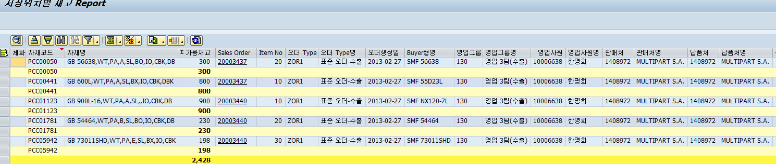
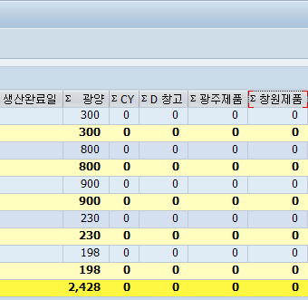
메뉴 경로 | 영업관리 > Report > 재고관리 > ZSDR0430 / ZSDR0380
트랜잭션 코드 | ZSDR0430 / ZSDR0380
트랜잭션 명 | On Hand 재고 Report / 저장위치별 재고 Report
 | * 저장위치별 재고 Report – ZSDR0380 * 저장위치별 재고 현황을 조회한다.
[Memo]

